Slide 1
Expectativa de vida
en el mundo
Manolo Bengochea Camila Falguera

Slide 2

Análisis exploratorio de los datos

Slide 3
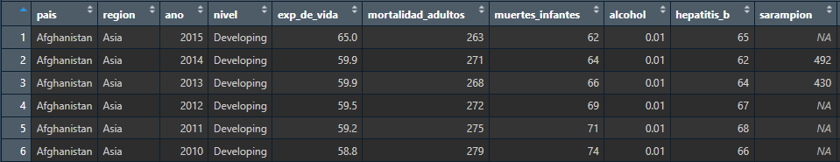
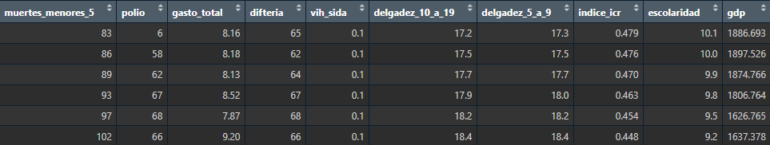
Dataset de 2938 observaciones, 20 variables, descargado de Kaggle, originalmente
extraídos del repositorio de datos de la Organización Mundial de la Salud (OMS).

Slide 4
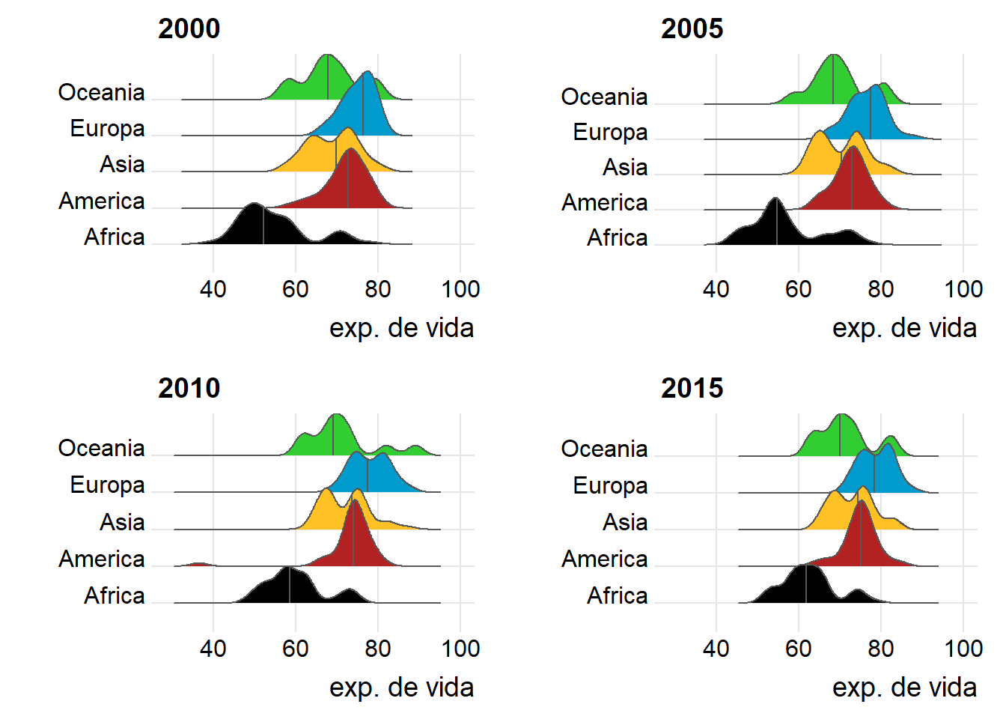
Distribución de expectativa de vida por continente

Slide 5
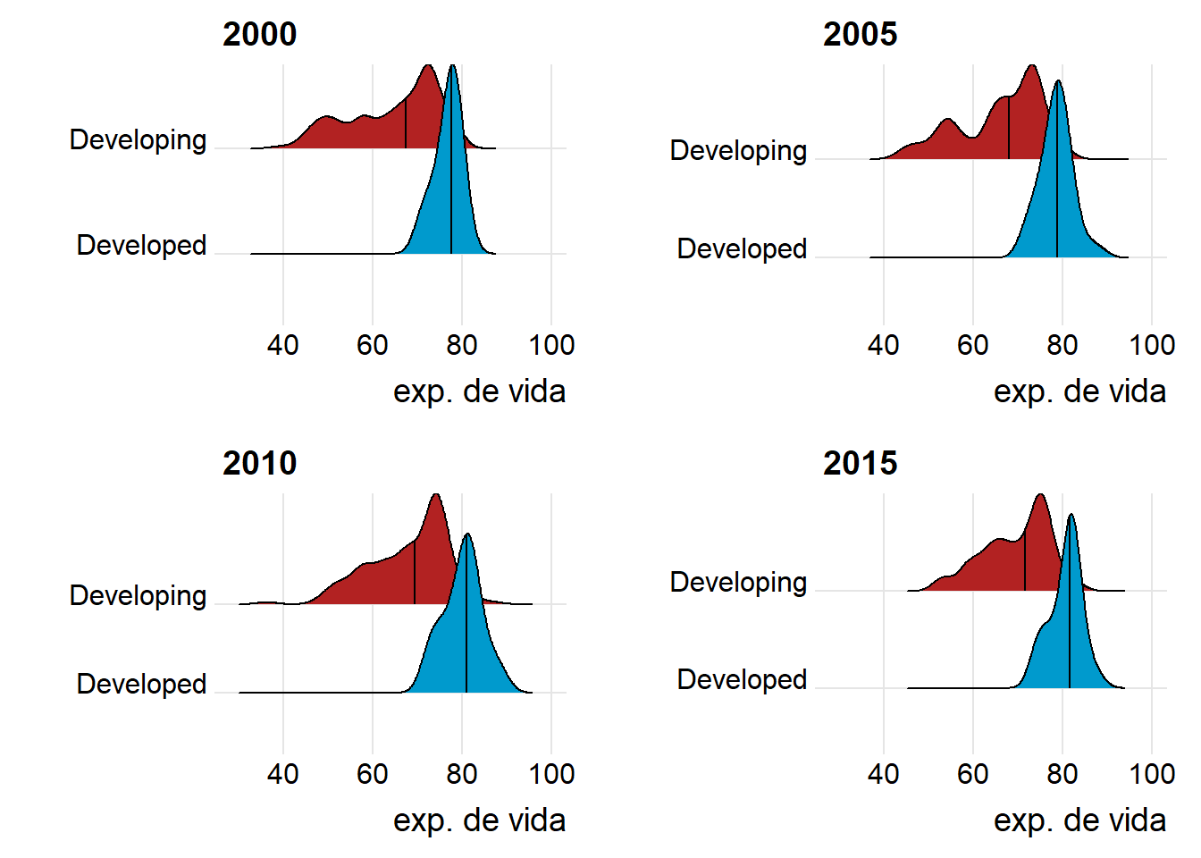
Distribución de expectativa de vida por nivel de desarrollo

Slide 6
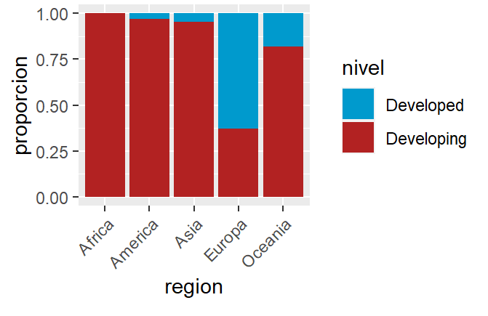
Proporción del nivel de desarrollo por continente

Slide 7
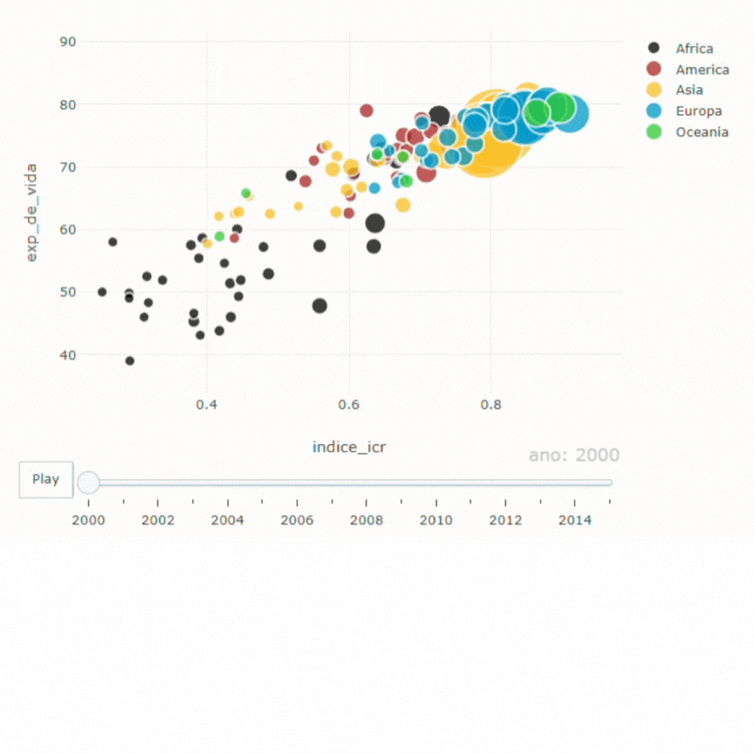
Expectativa de vida vs índice ICR por año
exp. de vida
índice icr

Slide 8
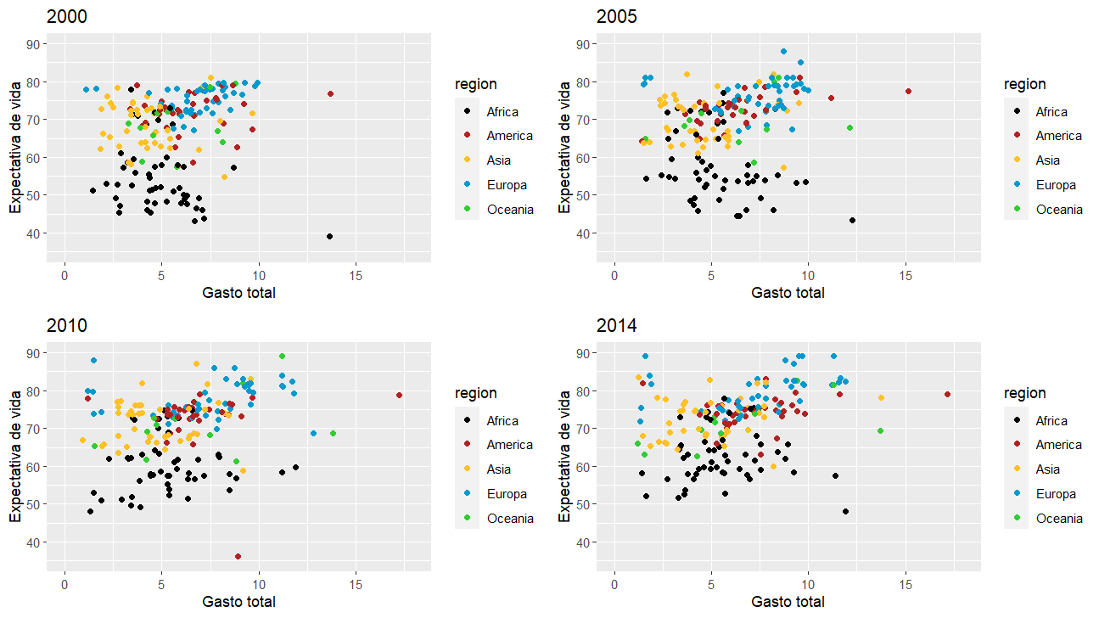
Gasto total vs exp. de vida

Slide 9
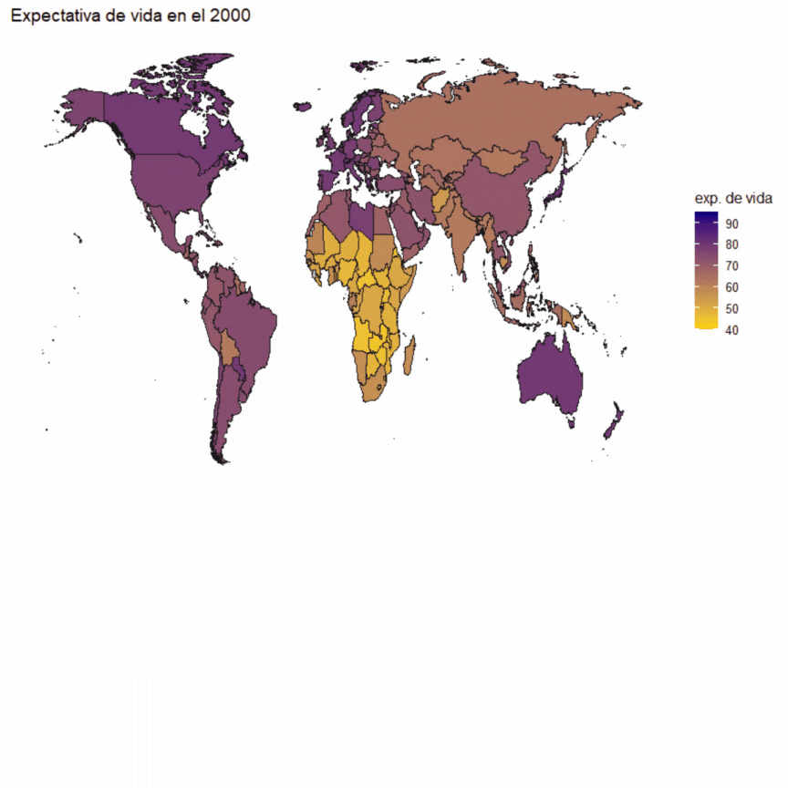
Distribución de expectativa de vida por continente

Slide 10
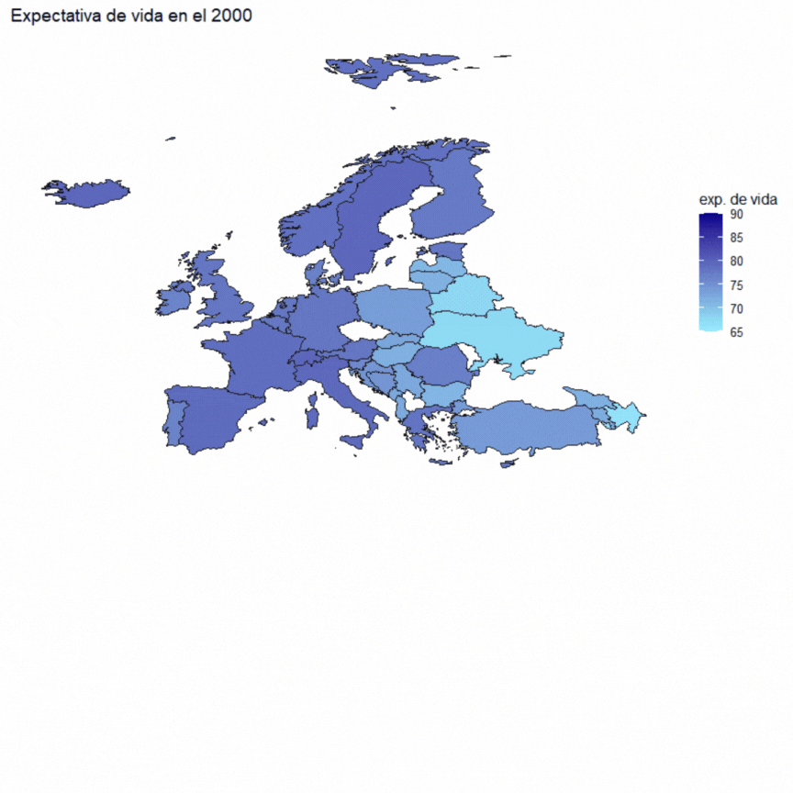
Europa

Slide 11
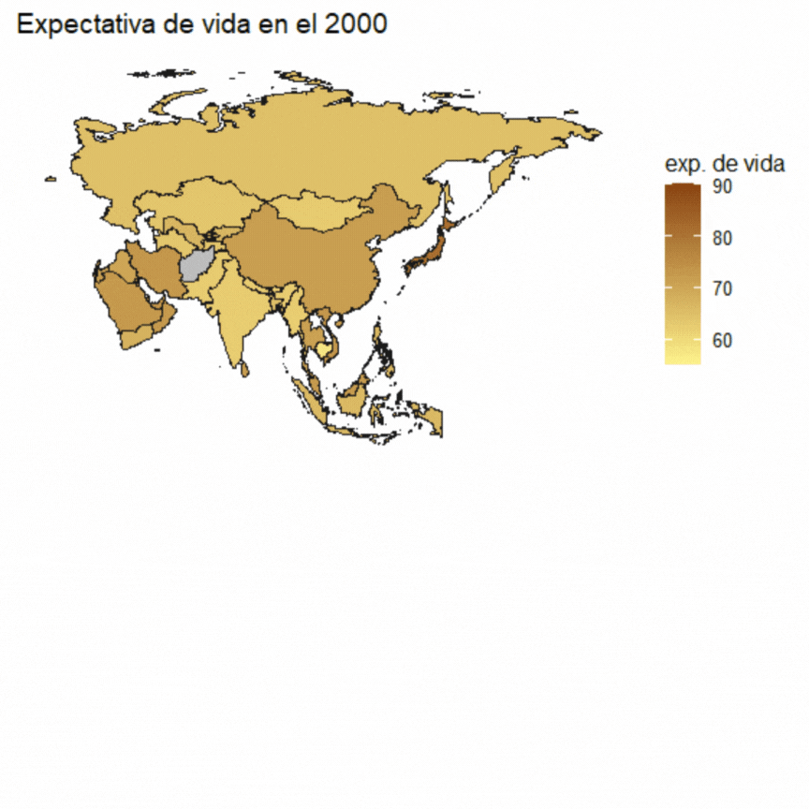
Asia

Slide 12
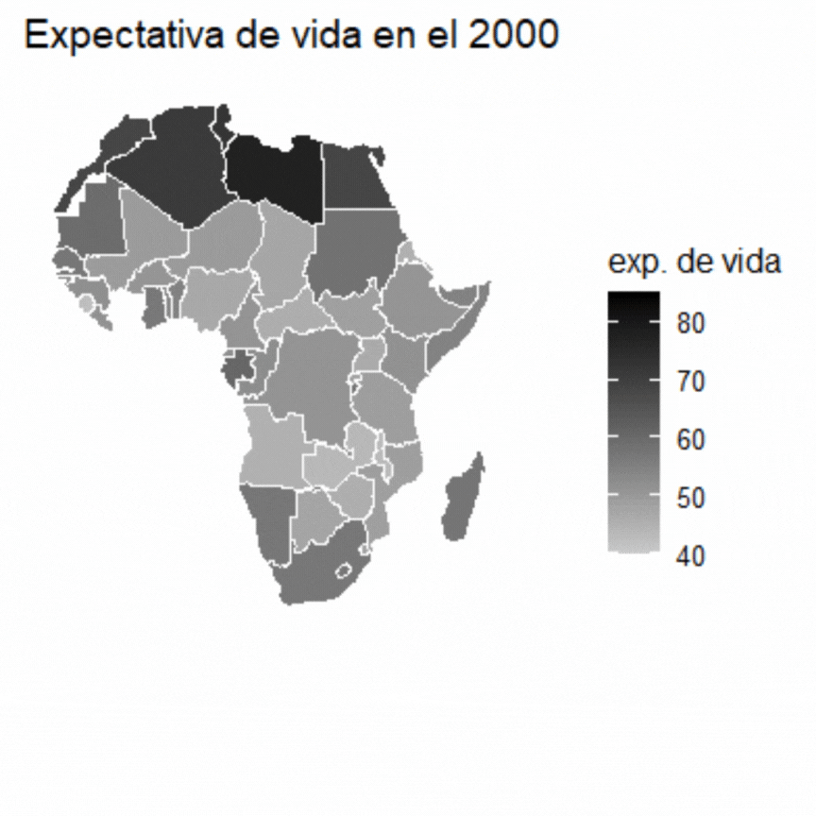
Africa

Slide 13
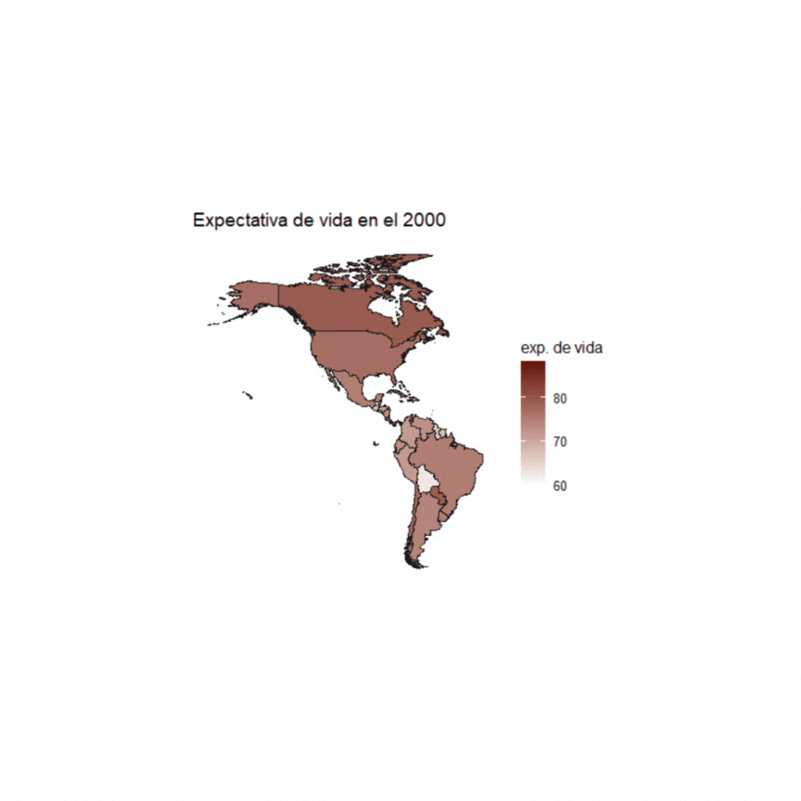
America

Slide 14
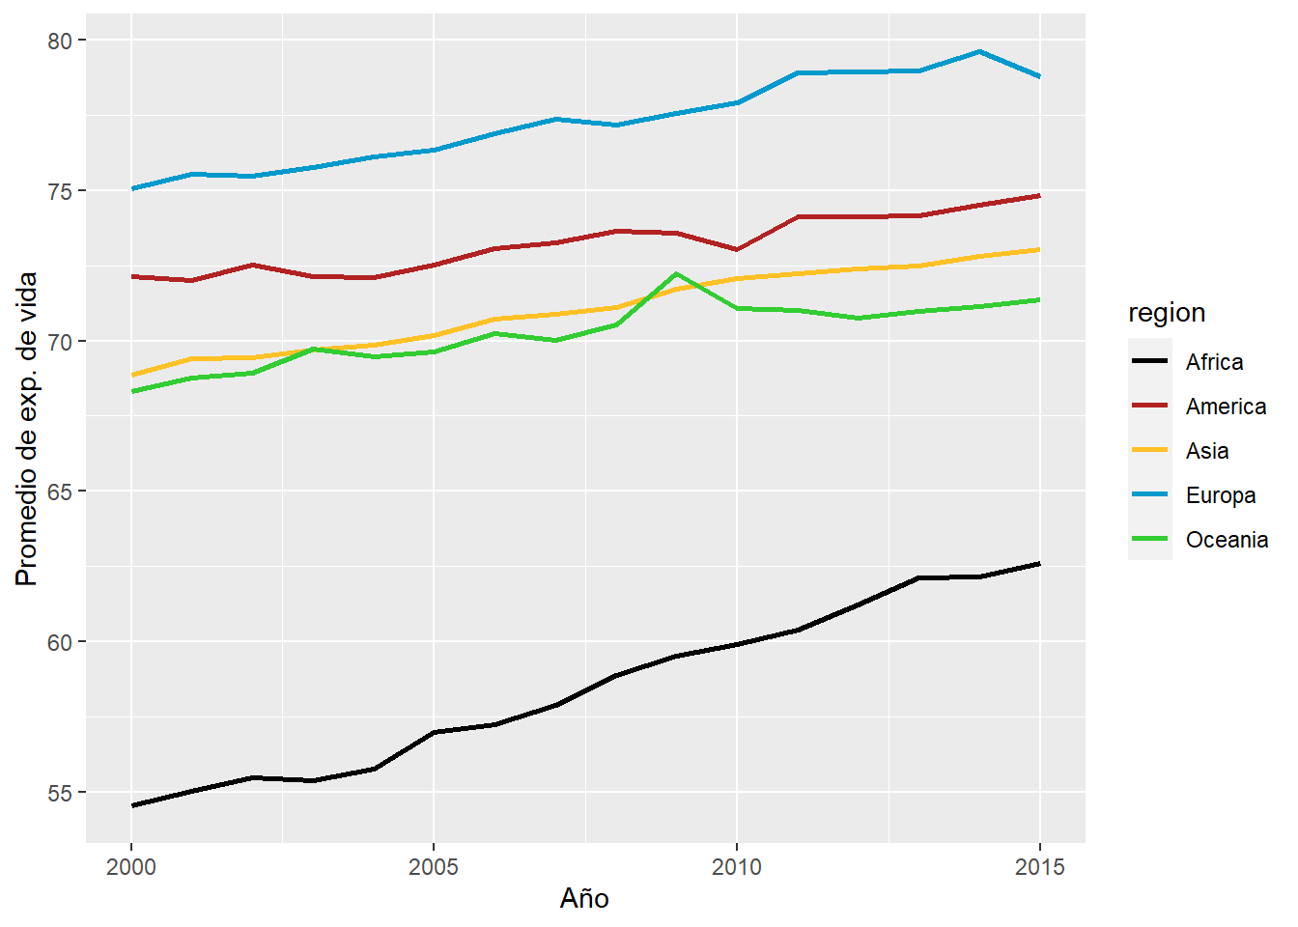
Evolución del promedio de exp. de vida por continente

Slide 15
Evolución del promedio de exp. de vida por continente
¿Qué pasó acá?

Slide 16
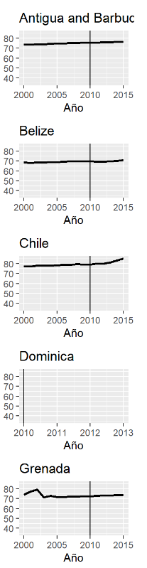
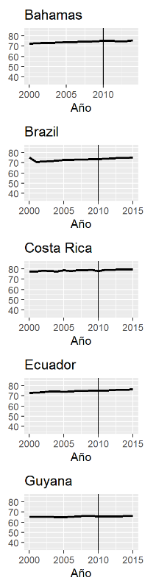
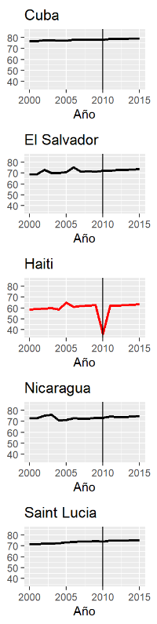
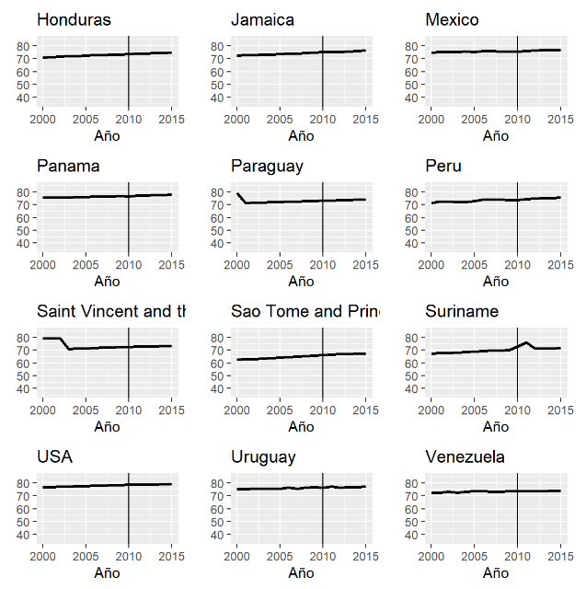
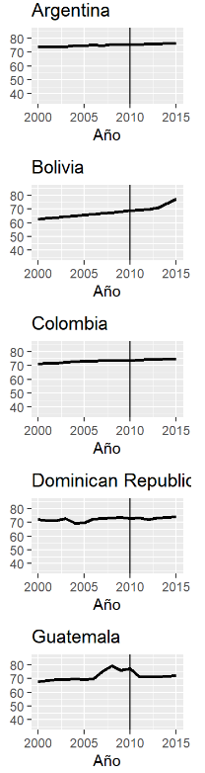
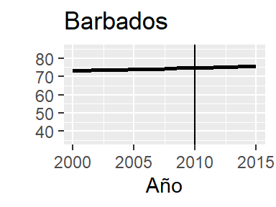
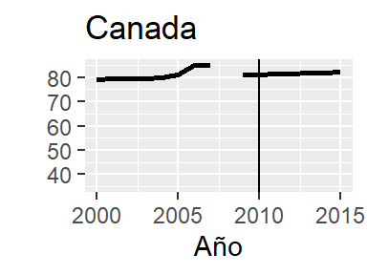
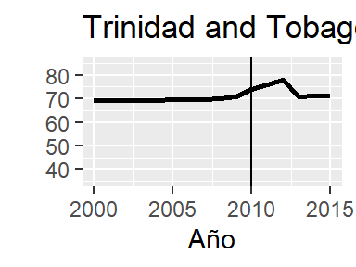
Analizamos el año 2010

Slide 17
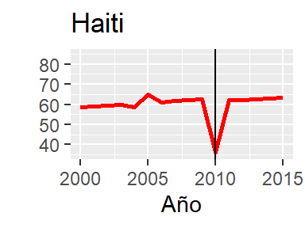
Analizamos el año 2010

Slide 18

Modelos

Slide 19
Primer modelo

Slide 20
Primer modelo
Idea: armar varios modelos con las variables que vimos que tienen una relación con la expectativa de vida para predecirla

Slide 21
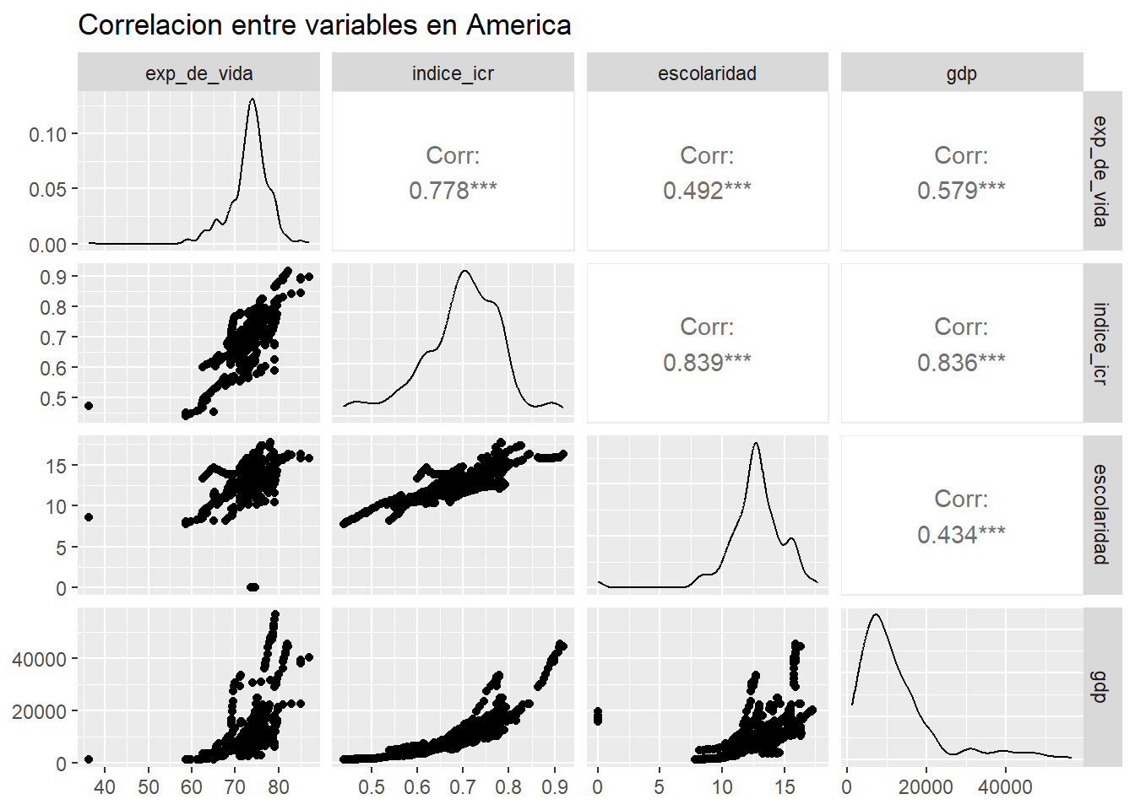

Slide 22
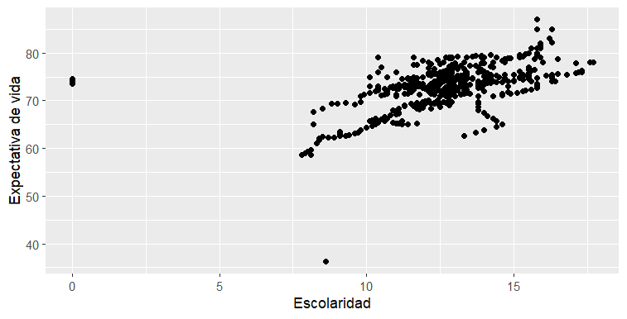
Expectativa de vida vs escolaridad

Slide 23
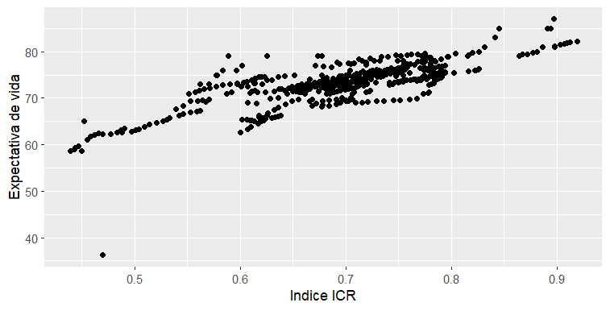
Expectativa de vida vs Índice ICR

Slide 24
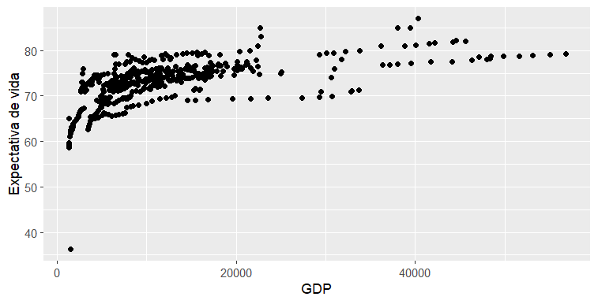
Expectativa de vida vs GDP

Slide 25
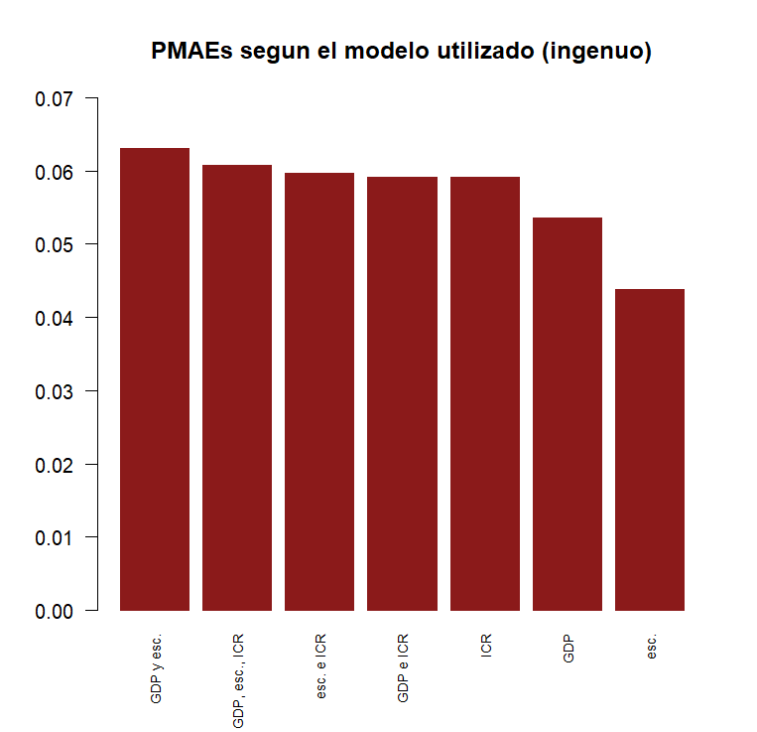
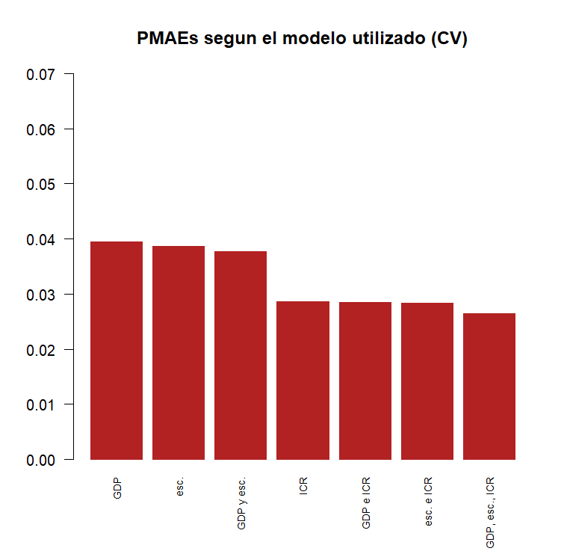
PMAEs

Slide 26
Segundo modelo

Slide 27
Segundo modelo
Idea: implementar KNN para entender la variable nivel (de desarrollo) con 2 variables: expectativa de vida y PBI
Obstáculo: hay un desbalance en el conjunto de datos

Slide 28
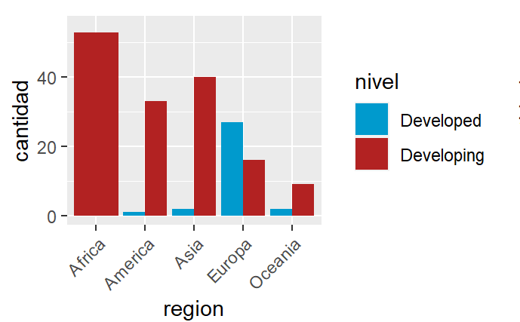
Segundo modelo
Idea: implementar KNN para entender la variable nivel (de desarrollo) con 2 variables: expectativa de vida y PBI
Obstáculo: hay un desbalance en el conjunto de datos

Slide 29
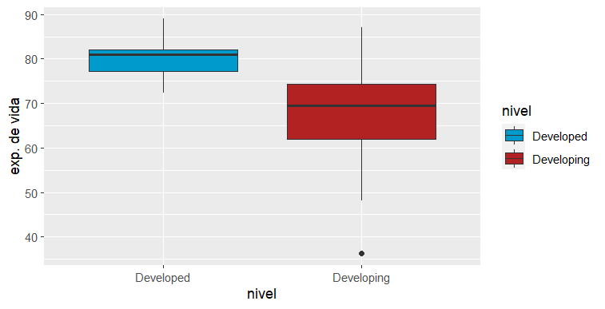
Exp. de vida

Slide 30
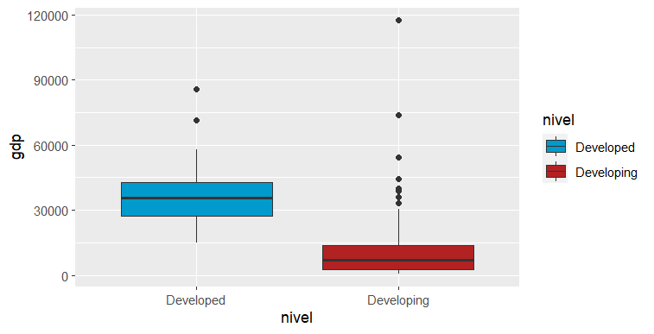
PBI

Slide 31
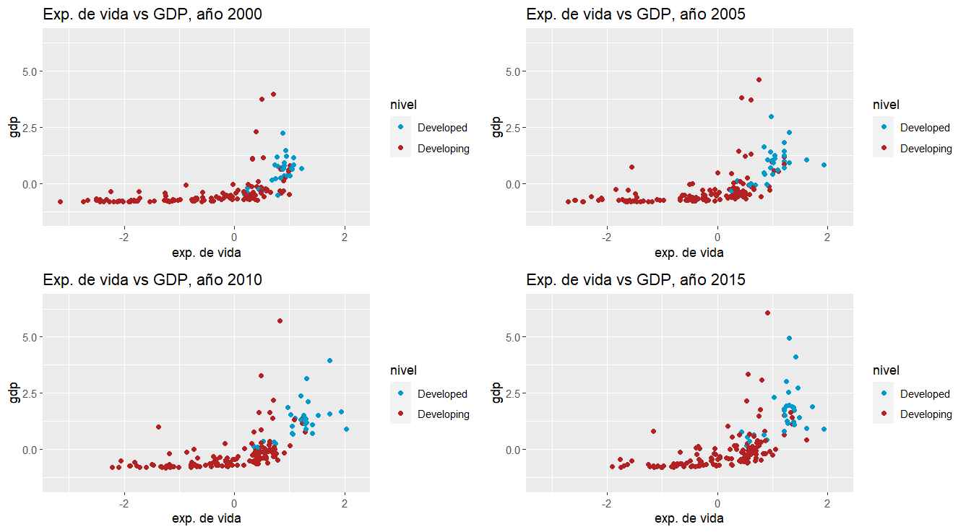
Exp. de vida vs PBI en 4 años diferentes

Slide 32
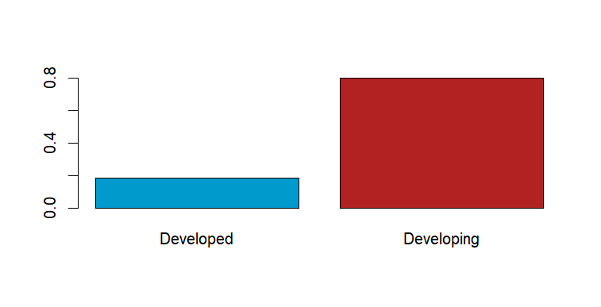
Distribución de los datos en el primer KNN

Slide 33
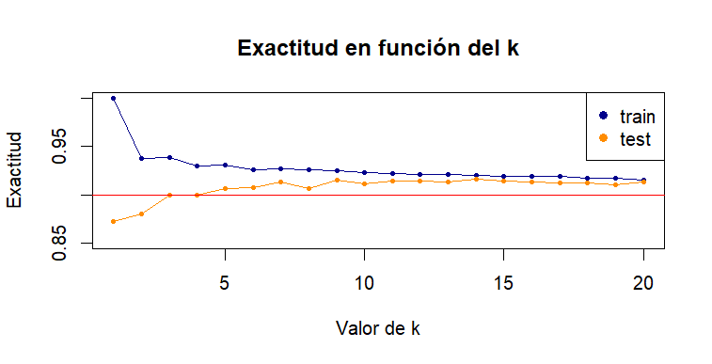

Slide 34
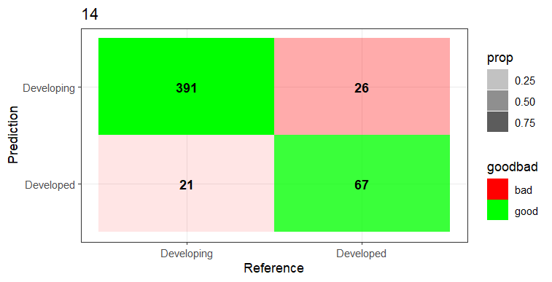
Matriz de confusión
Sensibilidad: 0.949
Especificidad: 0.720

Slide 35
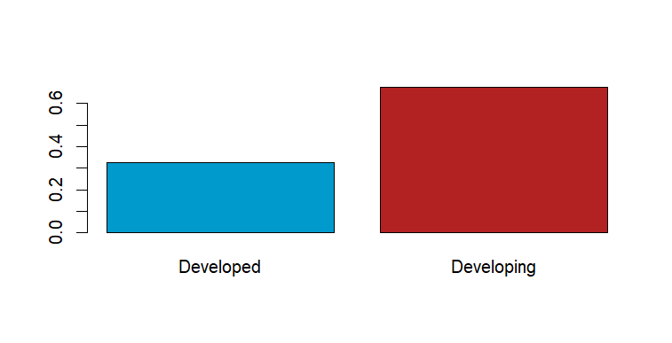
Distribución de los datos en el segundo KNN

Slide 36
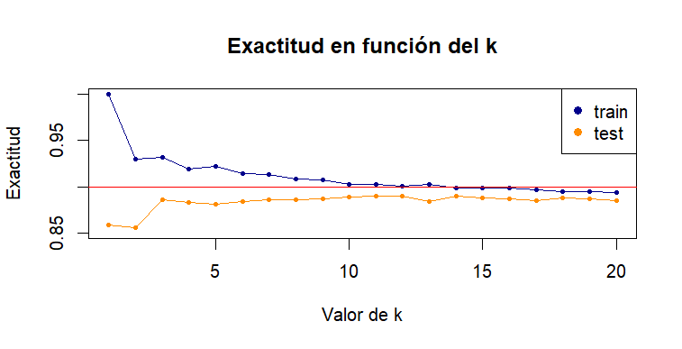

Slide 37
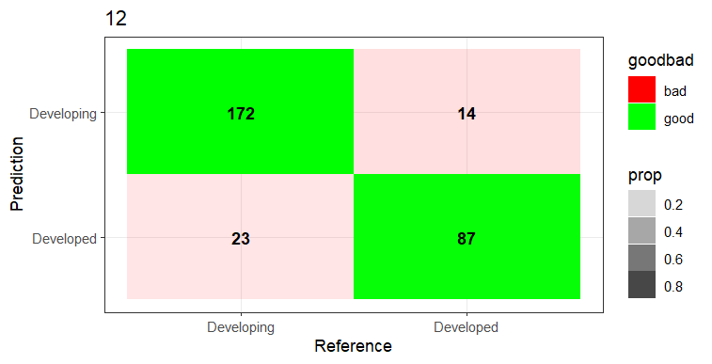
Matriz de confusión
Sensibilidad: 0.882
Especificidad: 0.861

Slide 38
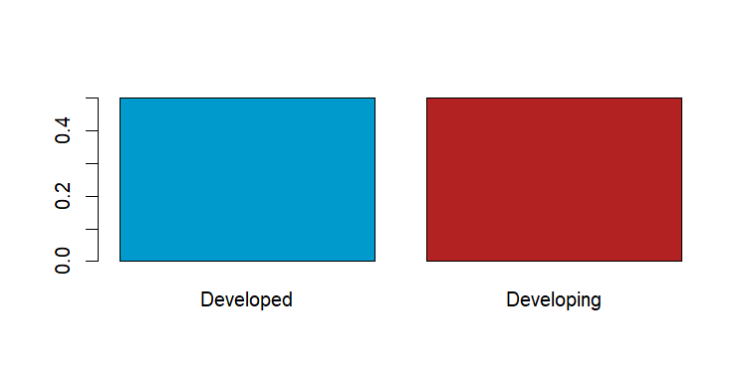
Distribución de los datos en el tercer KNN

Slide 39
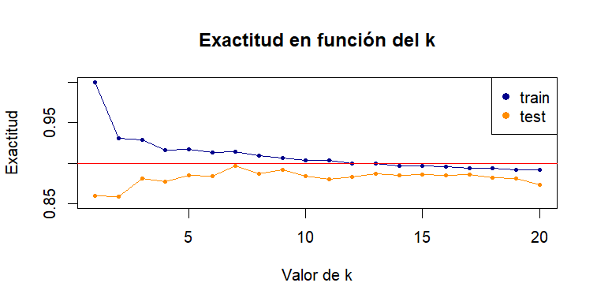

Slide 40
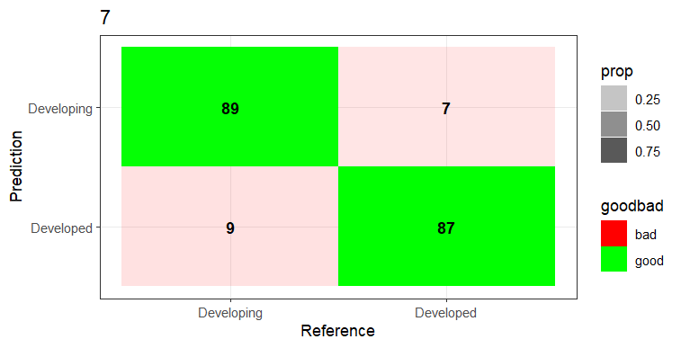
Matriz de confusión
Sensibilidad: 0.908
Especificidad: 0.926

Slide 41
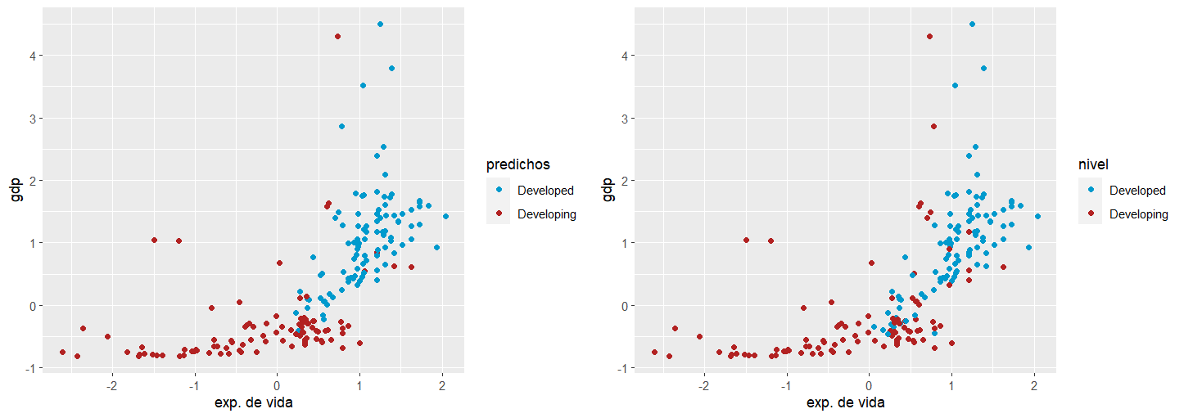
Predichos vs observados

